Slide 1
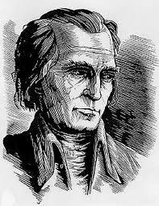
Kristijonas Donelaitis
1714 - 1780

Slide 2
Minklė
Sturluks klausė syveidą: Kur gul kniauka?
Atsakymas: po karlauka

Slide 3
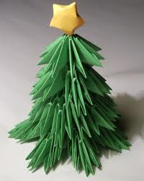
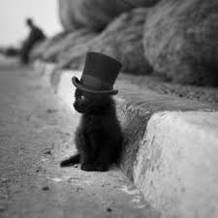
Atsakymas
Kiškis klausia lapės: kur guli katinas?
Atsakymas: po egle

Slide 4
Įmink mįslę
Syveida kytra nulenkus uodegą bėgo,
O sturluks, ausis iškėlęs irgi drebėdams,
Į arčiausius krūmus vos nusikakino slėptis...
K. Donelaitis.
Kas čia nutiko ir kodėl?

Slide 5
Atsakymas
Taip besipasakojant, štai vakmistras pasirodė
Ir besispardydams taip baisiai KEIKTI pagavo, -
Kad sviets visas su visais daiktais padrebėjo.
"Kad perkūns, kad velnias!" Ai žmogau, pasimislyk!
Kam dūksti taipo, kam keiki taip išsižojęs?
Ar tave patį jau šėtons padūkino visą?
Neprieteliau! kam plėšais taip, kas tau pasidarė?
Bet jis dar labiaus ir taip DURNUOTI pradėjo,
Kad visoki paukščiai po dangum nusigando.
Syveida kytra nulenkus uodegą bėgo; LAPĖ
O sturluks, ausis iškėlęs irgi drebėdams, KIŠKIS
Į arčiausius krūmus vos nusikakino slėptis.

Slide 6
Tai tu tarp kitų paukštelių nei karalienė
Vis dailiaus ir šlovingiaus savo šūkteri šūtką.
O kad kartais kobotą mes tavo pamatom,
Tai tu mums nei žvirblis būriškas pasirodai.
Apie kokį paukštį kalbama?
Kas yra kobotas?

Slide 7
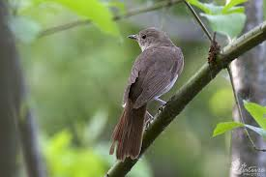
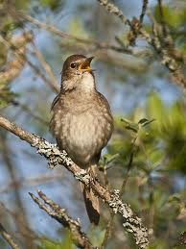
Atsakymas
Lakštingala – liaudies
dvasinio grožio simbolis.
Kobotas - liemenė

Slide 8
Syveida
Šis žodis galėtų būti prūsicizmas, vienas iš lapės sinonimų, kuris yra užfiksuotas Elbingo žodynėlyje.

Slide 9
Įmink mįslę
Ogi namus naujus, užpernai tikt budavotus,
Rado ant visų kampų permier pagadytus.
Sienas ir čytus ir daug naujintelių sparų
Vėjai su sparnais nuo kraiko buvo nuplėšę.
Ką po žiemos reikia tvarkyti?

Slide 10
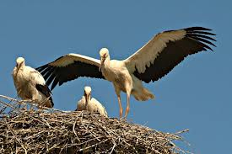
Atsakymas

Slide 11
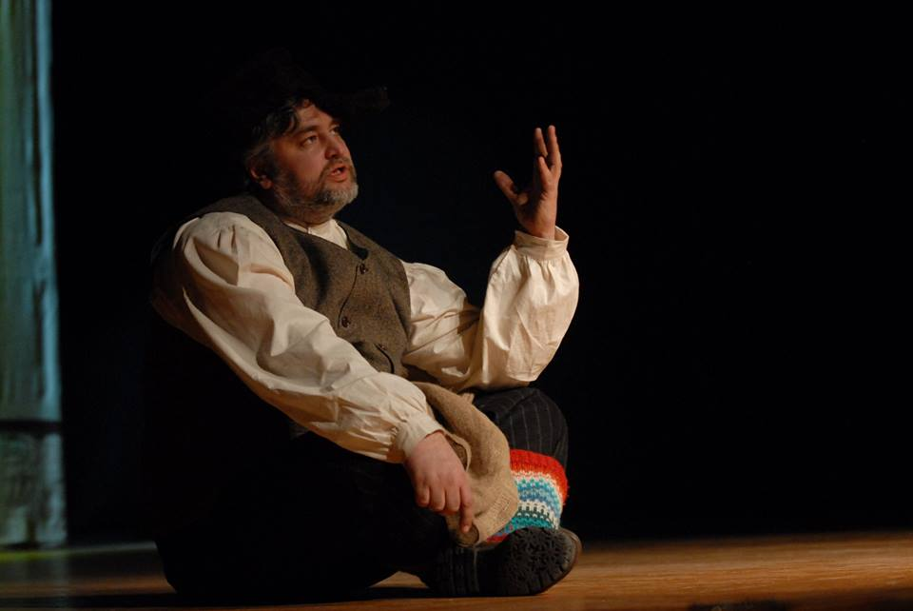
Slunkiaus monologas
Iš Slunkiaus monologo:
O mano motė, žinot juk, koks moterų būdas,
Vis susiraukusi ir rankas grąžydama verkia.
Aš vaitodams vis ir tokią bėdą matydams,
Ak močiute, tariu, bensyk ir verkusi liaukis,
Juk dar čėso yr ir mes atliksime darbus.

Slide 12
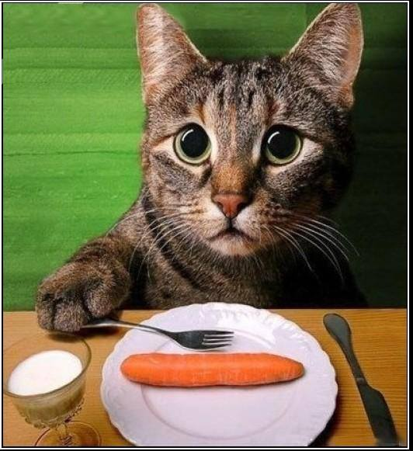
Tu žmogau niekings! Mokykis čia pasikakyt
Ir pasisotindams gardžiaus n'užmiršk savo Dievą.
Ką taip sunku išmokti žmogui?

Slide 13
Įmink mįslę
Tu tikt vis mėsos kasdien prisiėst išsižioji,
O burokų bei lapienės niekini garbę.
Apie kokį patiekalą kalbama?

Slide 14
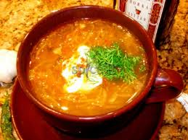
Atsakymas
Lapienė – raugintų kopūstų sriuba

Slide 15
Įmink mįslę
Žalį su laukiu kytru bei bingusį keršį
Kartais į laukus nusibastę pradeda gandyt.
K. Donelaitis
Kas kam ką daro?

Slide 16
Margis, laukis, žalis, dvylius?
Ei paskui, kad jau akėčias reik sekinėti
Ar kad margis su laukiu nenor rėplinėti,
Mislyk tikt! koktu dūšelei čia pasidaro.
Ar tai juoks, kad būrai tur į baudžiavą rengtis?
Tu dar nebandei, koktu, kad stengiasi margis
Ar nusiminęs žalis tikt vos vos rėplinėja.

Slide 17
Laukis, žalis, dvylius?
Taigi, žmogau, dėkavok už tai kasdien savo
Dievui,
Kad tavo laukis su dvyliu tau padeda dirbti
Ir kuinai tau akėdami žengt nesistengia.
Tverk prie ragų, kišk į kulboką tinginį žalį,
Bausk jį, kad klausyt nenorės ir tau pasipriešys.

Slide 18
Atsakymai
Laukas – laukas gyvulys
Žalas – rudas
Dvylas – rudas su juodais akiniais
Keršas – juodmargis/žalmargis (su baltom dėmėm)

Slide 19
Kur slepiamas pinigas?
Ar ne gerai, kad pats sau grečną nuveji virvę,
O pinigėlį delmone kytriai pakavoji?
K. Donelaitis

Slide 20
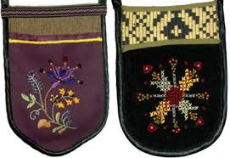
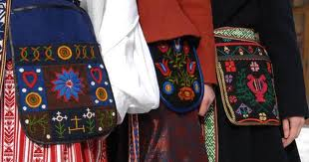
Delmonas

Slide 21
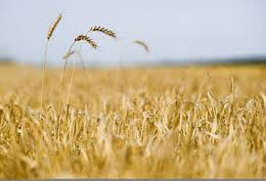
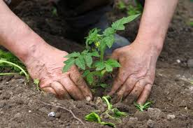
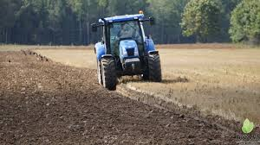
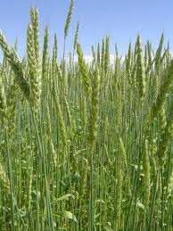
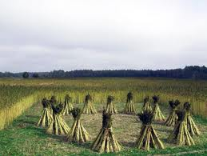
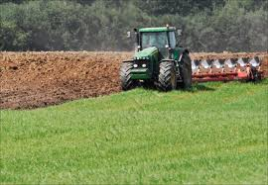
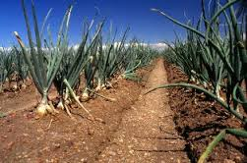
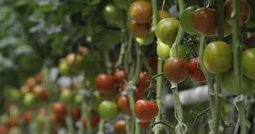
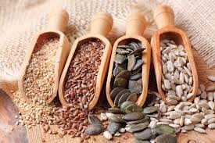

Slide 22
Įmink mįslę
Tikt dyvai žiūrėt, kaip moters dilina stungius,
Ir baisu klausyt, kad bobos tarškina puodus.
Kas tai?

Slide 23
Atsakymas
Tas stungis "bukas, nudilęs peilis" - retas žodis, paplitęs tik prūsų Lietuvoje ir dar šiek tiek rytų aukštaičiuose. Moterys dilina "galanda". Čia gaspadinės ruošiasi vestuvėms.

